Slide 1
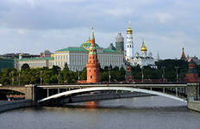
Россия – Родина моя!
Нет края на свете красивей, Нет Родины в мире светлей! Россия, Россия, Россия, – Что может быть сердцу милей?
В. Гудимов.
Авторы и составители:
Болотина С.А. и Кузина Н.В.
группа №12 «Звёздочка»
2011 -2012 г.

Slide 2
Основные задачи патриотического воспитания в детском саду:
Формирование духовно-нравственного отношения, чувства сопричастности и любви к семье, городу, стране, к природе родного края, к культурному наследию своего народа.
Воспитание чувства собственного достоинства у ребенка как представителя своего народа.
Воспитание толерантного отношения к представителям других национальностей.
Особенностью организации данной работы в детском саду является тесная связь со всеми другими видами деятельности детей. Поэтому организация работы по патриотическому воспитанию также позволяет решать ряд смежных задач.
Задачи эстетического и нравственного воспитания. Самое существенное в воспитании нравственных чувств – это непосредственное проявление их в реальных практических поступках. Действие отношения к окружающему миру проявляется в игре, труде, творческой и изобразительной деятельности, общении, повседневной жизни.
Задачи физического воспитания. Развитие смелости, ловкости (особенно в спортивных играх с военно-патриотическим содержанием)
Задачи трудового воспитания. Поощрение трудовой деятельности детей, основе которой лежит желание сделать что-то для других. Труд с общественной мотивацией следует организовывать не только в детском саду, но и дома, приобщая к этому семью ребенка. Причем эта работа должна вестись систематически. Труд дошкольников невелик и несложен, но необходим для формирования его личности. Необходимо приучать детей добросовестно относиться к любой работе, добиваться поставленной цели, воспитывать бережное отношение к общественному добру.
Формирование бережного отношения к природе. Важно сочетать формирование бережного отношения к природе (уход за животными, работа на огороде, подкормка птиц, выращивание цветов, овощей…) сочеталось с воспитанием любви к родному городу, с желанием работать вместе с взрослыми по его благоустройству (субботники, озеленение). Использование данных подходов позволит формировать подлинно гражданственные и патриотические позиции у дошкольников, что затем ляжет в основу личности взрослого человека – гражданина своей страны.

Slide 3
Как у маленького деревца, поднявшегося над землей, заботливый садовник укрепляет корень, от мощности которого зависит жизнь растения на протяжении нескольких десятилетий, так педагог и родитель должны заботиться о воспитании у детей чувства безграничной любви к Родине.
Проведённая работа с детьми :
Беседы;
Рассматривание иллюстраций;
Чтение художественной литературы;
Знакомство с творчеством русских поэтов и писателей;
Разучивание стихов;
Чтение русских народных сказок и рассказов;
Инсценирование полюбившихся сказок ;
Знакомство с нородно-прикладным творчеством;
Знакомство с русским народным костюмом;
Знакомство с глобусом ;
Знакомство с народами , населяющими нашу землю;
Создание совместных выставок рисунков детей и родителей;
Совместное оформление книжного уголка: «Любимый А.С,Пушкин»;
Изготовление макета: «У Лукоморья»;
Проведение открытых мероприятий с детьми для родителей: праздники; досуги; дни открытых дверей.
Экскурсии с родителями на «Красную площадь»;
Конструирование , аппликация, лепка, моделирование – воплощение полученных знаний.

Slide 4
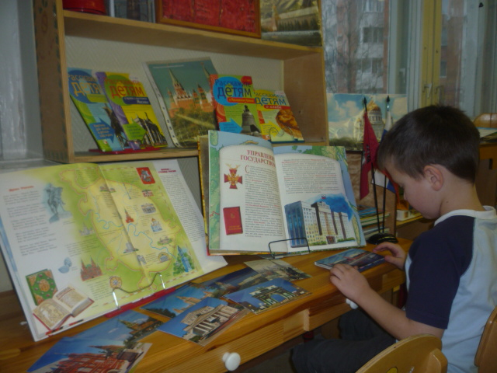
Рассматривание иллюстраций.

Slide 5
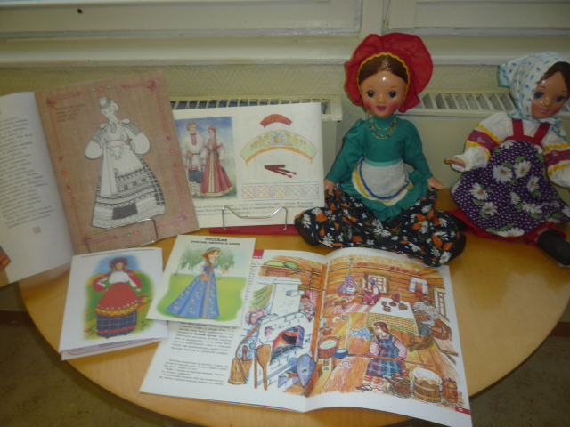
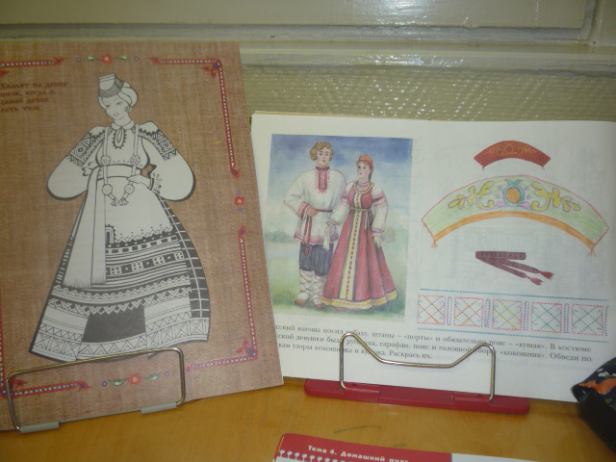
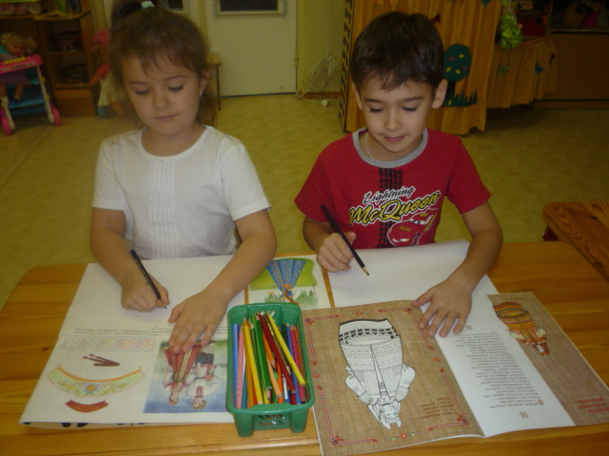
Знакомство с русским национальным костюмом.

Slide 6
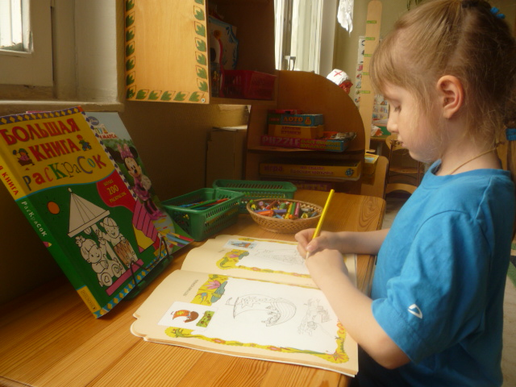
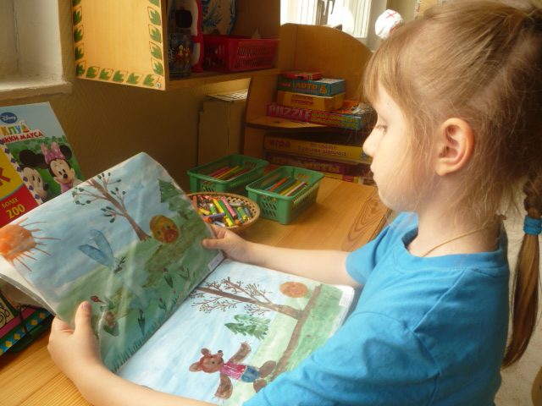
Красота родного края, открывающаяся благодаря сказке, фантазии, творчеству – это источник любви к Родине. Рассматривание и раскрашивание иллюстраций.

Slide 7
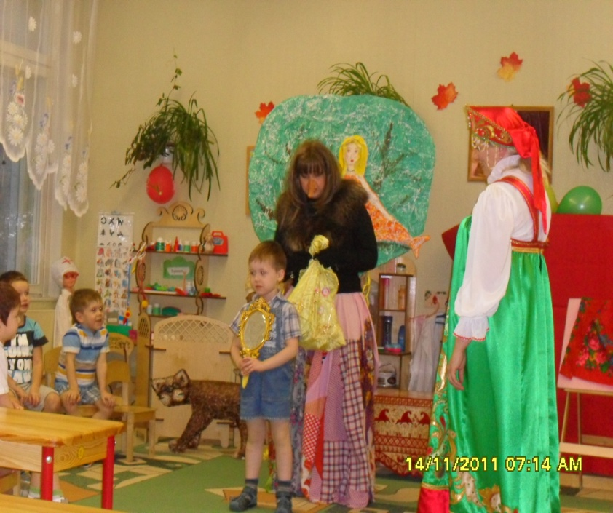
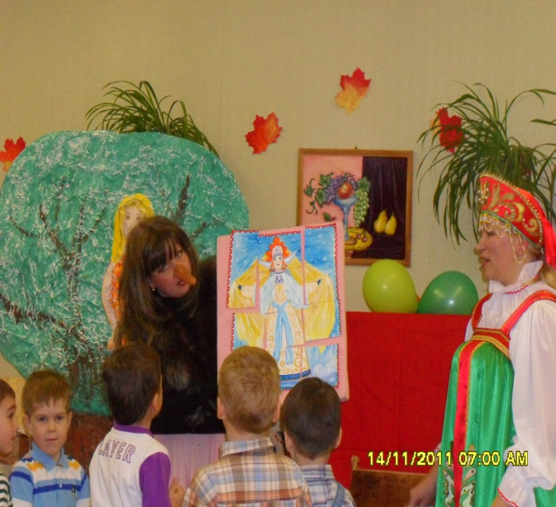
Досуг: «Путешествие по сказкам А.С.Пушкина.»

Slide 8
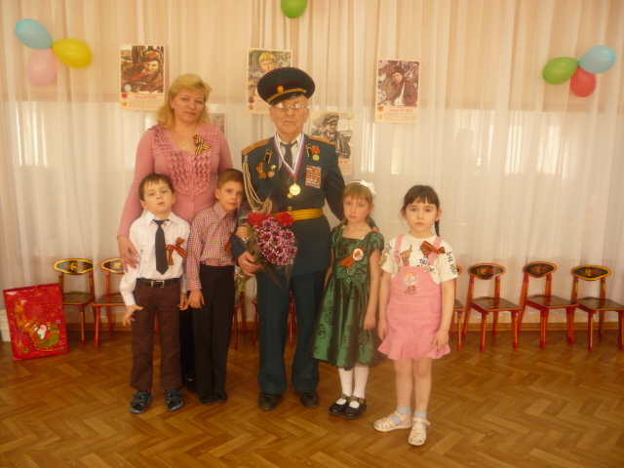
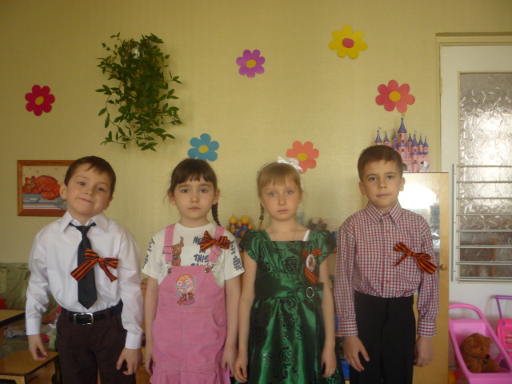
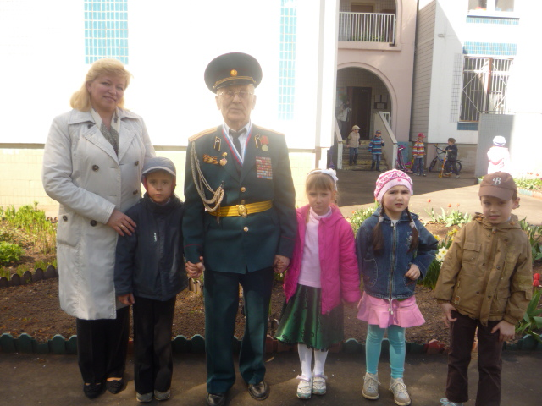
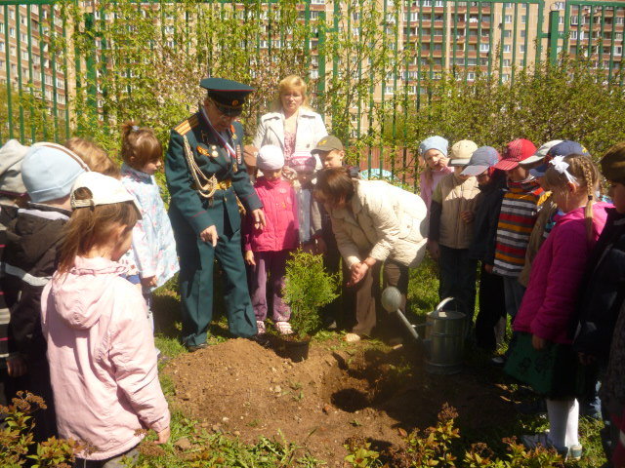
Праздник 9 мая, встреча с ветераном.

Slide 9
Заключение : Родина, Отечество… В корнях этих слов близкие каждому образы: мать и отец, родители, те, кто дает жизнь новому существу. Чувство любви к Родине сродни чувству любви к родному дому. Объединяет эти чувства единая основа – привязанность и чувство защищенности. Значит, если мы будем воспитывать у детей чувство привязанности, как таковое, и чувство привязанности к родному дому, то при соответствующей педагогической работе со временем оно дополнится чувством любви и привязанности к своей стране.
И если бы нас вдруг спросили: "А чем дорога вам страна?" – Да тем, что для всех нас Россия, Как мама родная, – одна!
(В. Гудимов)

